Slide 1
Методы психической саморегуляции при эмоциональном выгорании педагогов
Педагог-психолог, психокинезиолог
Чернова Г.М.

Slide 2
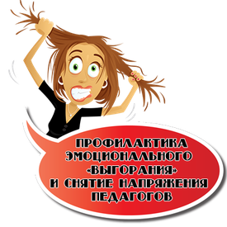
Под синдромом эмоционального выгорания понимают эмоциональное истощение и опустошение, причиненное собственной работой. Он разворачивается на фоне хронического стресса, приводя к истощению эмоционально-энергетических и личностных ресурсов человека.

Slide 3
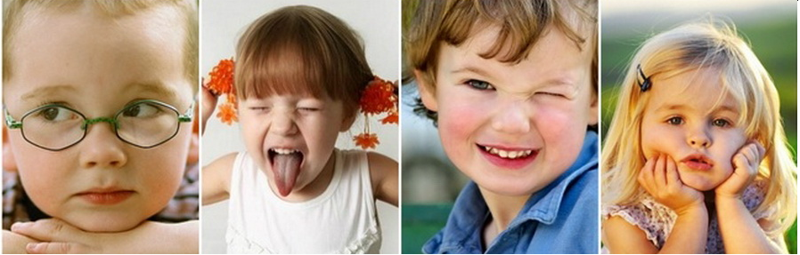
Доказано, что человек управляет тем, что им осознанно, все остальное управляет им.

Slide 4
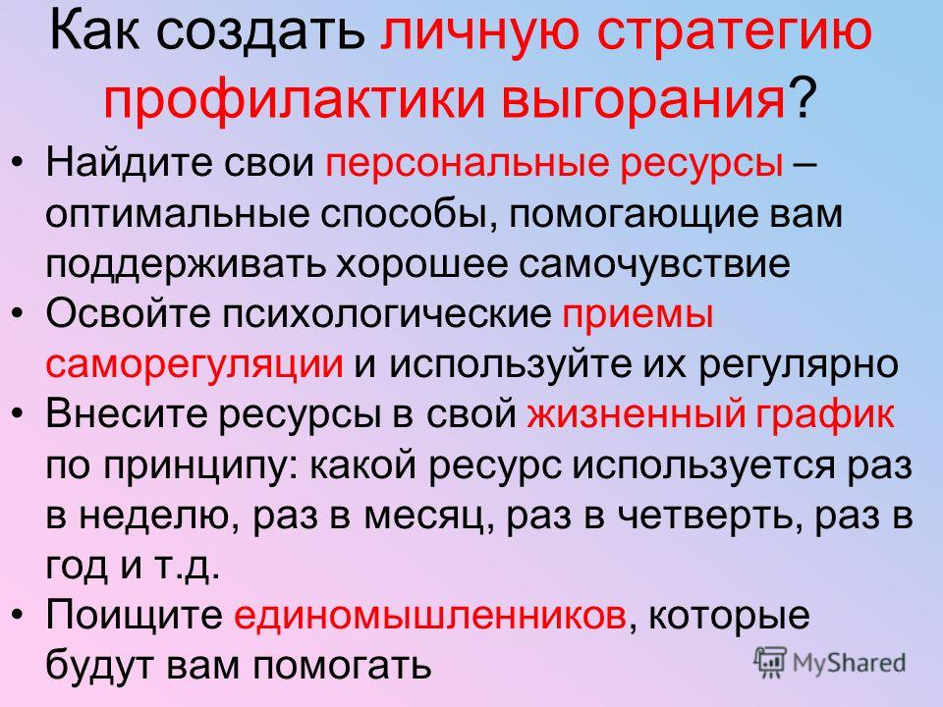

Slide 5
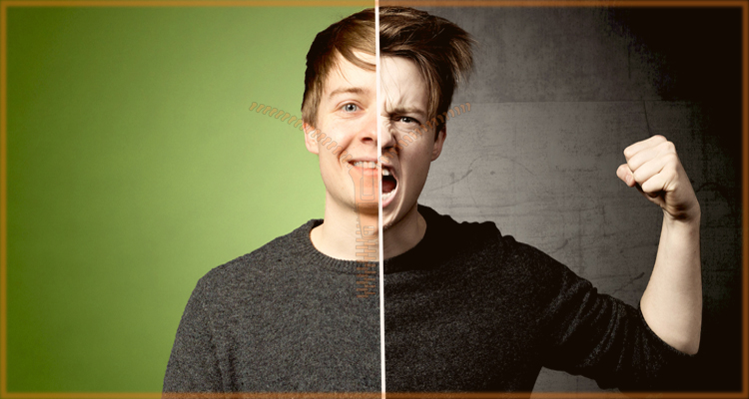
Психическая саморегуляция (ПСР) — это целенаправленное психическое самовоздействие, регулирующее психическую деятельность, а через нее — всестороннюю деятельность организма: его процессов, реакций и состояний.

Slide 6

Возможности ПСР
снижение эмоционального и мышечного напряжения;
сглаживание выраженных стрессовых реакций;
избавление от чувства тревоги, беспокойства, страха, дискоординации в деятельности внутренних органов;
улучшение настроения;
развитие уверенности в себе, в своих силах;
нормализация и оптимизация умственной и физической работоспособности;
повышение устойчивости к действию стресс-факторов;
в случае возникновения напряженной ситуации активизация необходимых резервов.

Slide 7
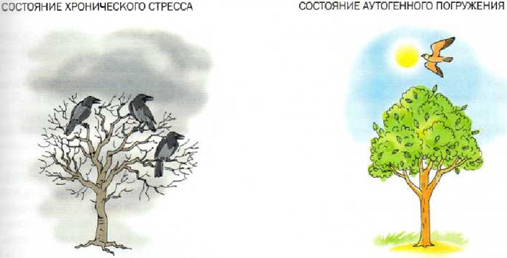
Психическая саморегуляция помогает выработать навыки управления вниманием, оперирования чувственными образами, регуляции мышечного тонуса и ритма дыхания, а также словесного самовнушения. Владение ПСР помогает осуществлять целенаправленное программирование своего состояния как в ходе выполнения упражнений, так и на определенное заданное время после ее завершения.

Slide 8
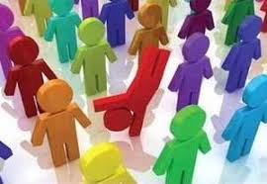
Психологические приемы саморегуляции:
Дыхательная гимнастика
Аутотренинг
Мышечная релаксация
Выражение эмоций. Песочная анимация

Slide 9

“Мантра от усталости”
Я – талантливый, открытый, добрый и оптимистичный чело-век. С каждым днем я люблю себя все больше и больше. У меня огромный потенциал и запас жизненной энергии. Я уникальна во всей Вселенной. Я единственная в своем роде и неповторимая. Таких как я больше нет. И так – с каждым человеком. Я абсолютно уверенна в себе и своем будущем. Я верю в себя и в свое будущее. Я контролирую свою судьбу. Я сама ее вершу. Я – хозяйка своей жизни. Я – свободная личность.

Slide 10
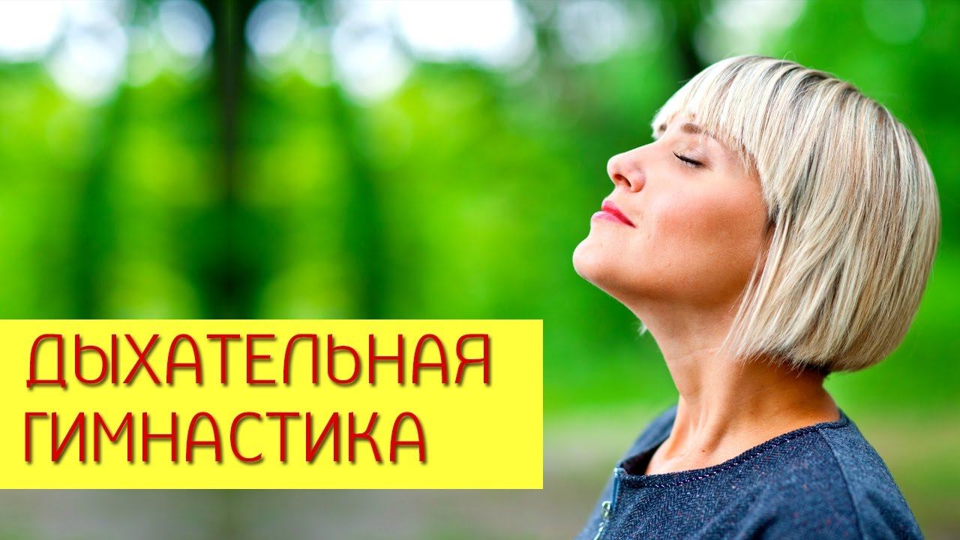
Упражнение дыхательной гимнастики Стрельниковой «Ладошки».
Исходное положение – стоя или сидя прямо, руки согнуты в локтях, ладони направлены от себя. Сжимайте ладони в кулаки, одновременно делая резкие и шумные вдохи. После завершения серии из 8 вдохов, ненадолго передохните и повторите упражнение (всего 20 серий по 8 вдохов).
Упражнение дыхательной гимнастики Стрельниковой «Насос».
Исходное положение – стоя или сидя прямо, ноги немного уже ширины плеч. Громко вдохните и медленно наклонитесь, а затем так же медленно вернитесь в исходное положение, словно если бы вы работали насосом. Сделайте 8 серий по 8 раз.

Slide 11
Упражнения на прогрессивную мышечную релаксацию
Принцип действия основан на законе физиологии, что любая мышца так или иначе все равно расслабится после сильного или продолжительного напряжения. Поэтому последовательное или одновременное напряжение группы мышц до 10 секунд и концентрация на ощущениях во время 20-секундного расслабления помогает максимально снять стресс.
Сожмите кулак настолько сильно, насколько сможете и одновременно согните кисть. Через 10 секунд расслабьте на 20 секунд.
Согните руки в локтях и надавите ими на любую поверхность (стол, тумбочка, диван, подоконник), оказавшуюся поблизости.
Максимально высоко поднимите брови и откройте рот как можно шире.
Зажмурьтесь очень сильно, нахмурьтесь и сморщите нос.

Slide 12
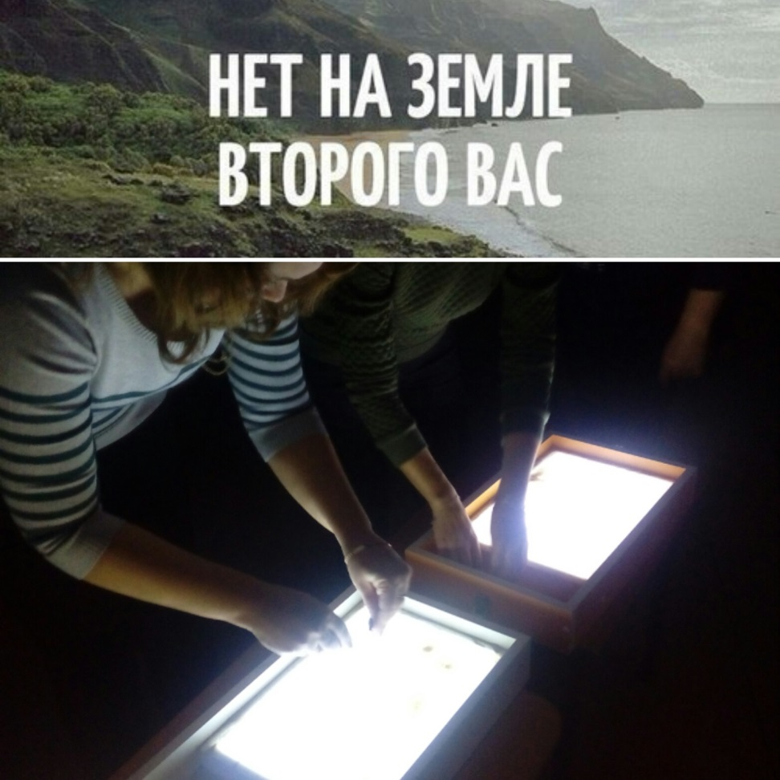
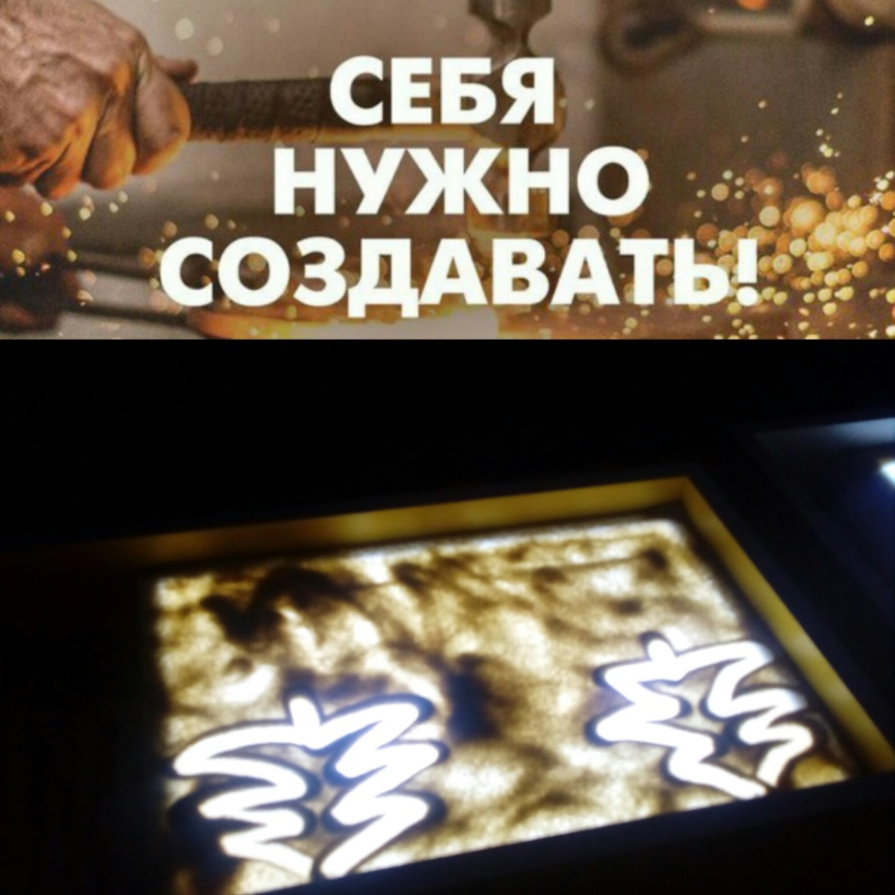
Выражение эмоций через творчество

